Slide 1



ASP.NET MVC Framework
Componentizzazione
Simone Chiaretta Solution Developer, Avanade
http://codeclimber.net.nz
27 Giugno 2009

Slide 2
Who the hell am I?
Simone Chiaretta
Lavoro per Avanade Italy
Microsoft MVP ASP.NET
Blogger – http://codeclimber.net.nz
Fondatore di UGIALT.NET
OpenSource developer
Climber
All Around Nice Guy

Slide 3
Componentizzazione
RenderPartial
Il controller deve sempre “creare” i dati di tutti i componenti
RenderAction (futures)
Smells (la view chiama un controller)
Difficile da testare
Custom HtmlHelpers
Ok per pezzi di HTML, ma non deve avere logica

Slide 4
Action Filtes
Definiti come Attributi
Permettono di eseguire “codice”
Durante la fase di Autenticazione
In caso di eccezione
Prima di una Action
Dopo una Action
Prima del rendering della view
Dopo il rendering della view
Filtri “core”
Authorize
OutputCache

Slide 5
Action Filter + Render Partial
Controller:
Esegue il codice per il suo “main concern” e “genera” il dato principale
View:
Mostra l’output principale
Chiama le varie PartialViews
Action Filters:
Caricano i dati per le partial views
Partial views
Mostrano i dati caricati dagli Action Filters

Slide 6
[DEMO]
Action Filter + Render Partial

Slide 7
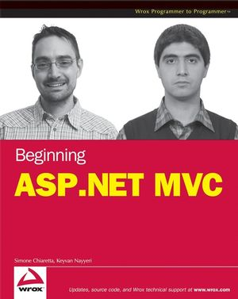
Beginning ASP.NET MVC
Simone Chiaretta e Keyvan Nayyeri
Rilascio: 3 Agosto 2009
Già in prevendita su Amazon
TOC:
MVC
Testing
And more...
http://www.amazon.co.uk/Beginning-ASP-NET-MVC-Simone-Chiaretta/dp/047043399X/

Slide 8
Contatti – Simone Chiaretta
MSN: simone_ch@hotmail.com
Blog:
English: http://codeclimber.net.nz/
Italiano: http://blogs.ugidotnet.org/piyo/
Twitter: http://twitter.com/simonech

Slide 9

Q&A

